Slide 1
До свидания, лето! Здравствуй, школа!

Slide 2
34 учебных недели – 238 дней

Slide 3
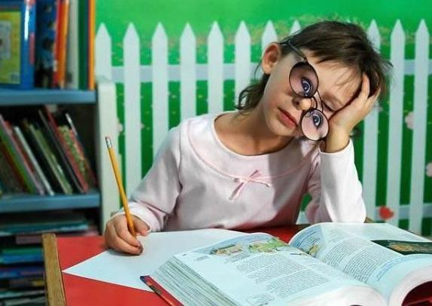
Это интересно!!!

Slide 4
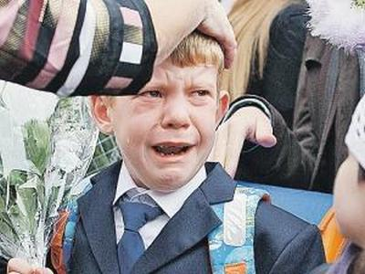
Все любят школу!!!

Slide 5
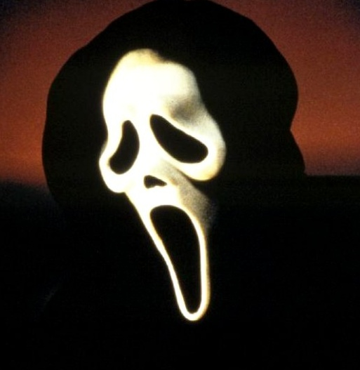
УЖАС!!!

Slide 6
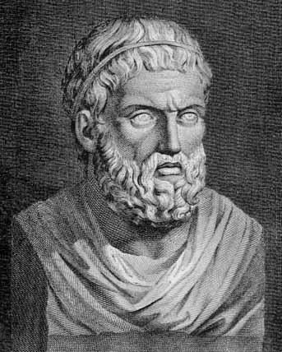
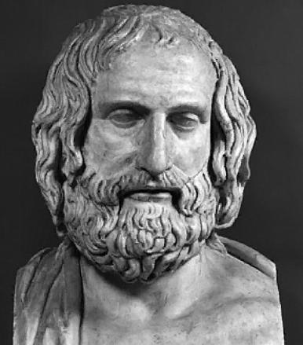
Почита-а-аем!)))

Slide 7
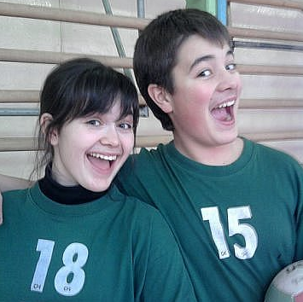
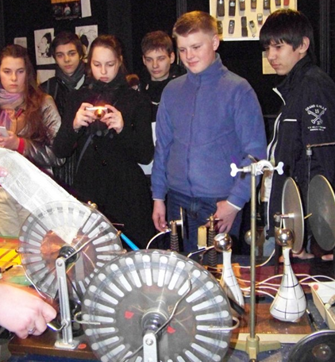
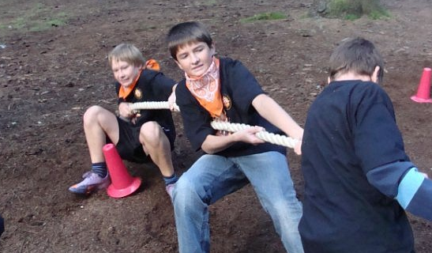

Slide 8
Лишних знаний не бывает!

Slide 9
Всё только начинается

Slide 10
Твёрдо надо знать!

Slide 12
Песня к линейке в День Знаний и к презентации
Музыка к песне «Увезу тебя я в тундру», слова Нуанзиной Е.А.
Позади осталось лето, и теперь опять умней!
Разгрызай гранит науки новых 200 с лишним дней
И учи зенит с надиром, силу Лоренца.
Жизнь твоя ускорит ритм: нет учению конца!
Ты сумеешь разобраться в геометрии Евклида,
И предсердия застонут в ожидании ГИА (а-а!)
Почитаешь ты Эсхила и Софокла с Еврипидом…
Правда, не в оригинале: нам не нужен лже-пиар.
Мозг развить помогут в школе и научат здесь дружить.
Хоть без дружбы и без мозга можно кое-как прожить.
Хочешь стать умнее и успешней – так держать!
Научись науку постигать и уважать!
Ты познаешь здесь законы, биографию народа
С прилежаньем и вниманьем будешь долго изучать (а-а!)
Ты увидишь: не бывает никакое знанье лишним,
Лишних знаний быть не может! – это твёрдо надо знать!

